Slide 1
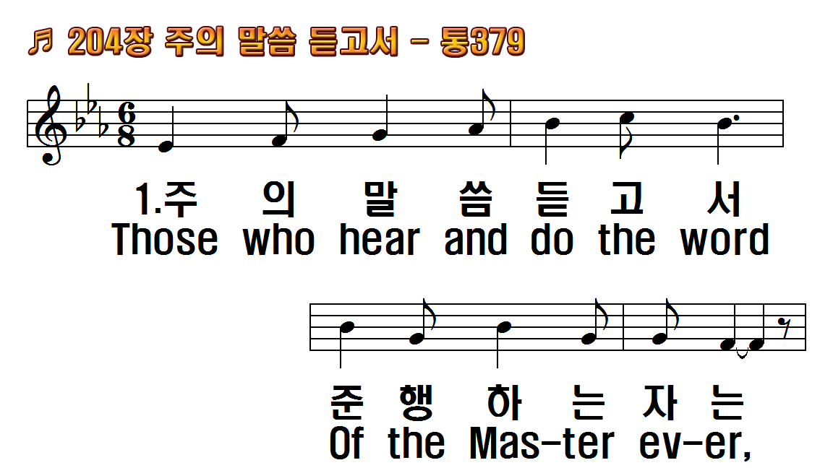
1.주의 말씀 듣고서 준행하는
2.주의 말씀 듣고도 행치 않는
3.세상모든 사람들 집을 짓는
후.잘 짓고 잘 짓세 우리 집
1.Those who hear and do the
2.Those who hear and do not
3.No one lives but builds a
R.Build we well, Build to last,

Slide 2
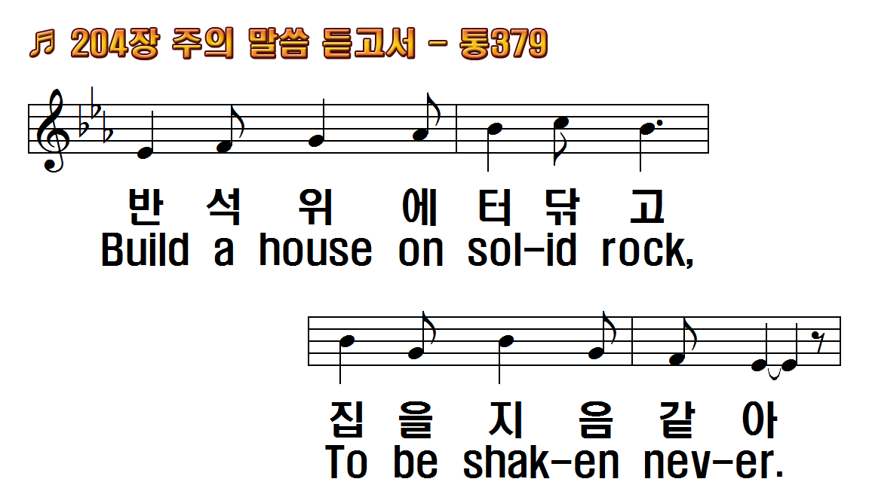
1.주의 말씀 듣고서 준행하는
2.주의 말씀 듣고도 행치 않는
3.세상모든 사람들 집을 짓는
후.잘 짓고 잘 짓세 우리 집
1.Those who hear and do the
2.Those who hear and do not
3.No one lives but builds a
R.Build we well, Build to last,

Slide 3
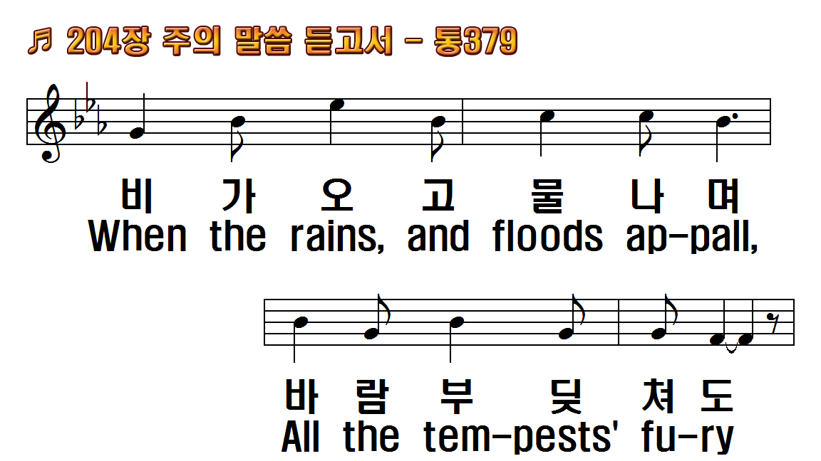
1.주의 말씀 듣고서 준행하는
2.주의 말씀 듣고도 행치 않는
3.세상모든 사람들 집을 짓는
후.잘 짓고 잘 짓세 우리 집
1.Those who hear and do the
2.Those who hear and do not
3.No one lives but builds a
R.Build we well, Build to last,

Slide 4
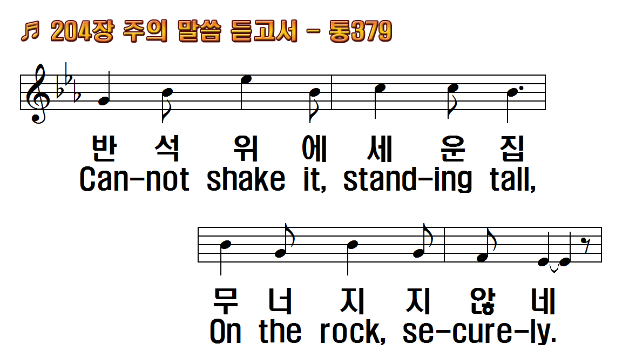
1.주의 말씀 듣고서 준행하는
2.주의 말씀 듣고도 행치 않는
3.세상모든 사람들 집을 짓는
후.잘 짓고 잘 짓세 우리 집
1.Those who hear and do the
2.Those who hear and do not
3.No one lives but builds a
R.Build we well, Build to last,

Slide 5
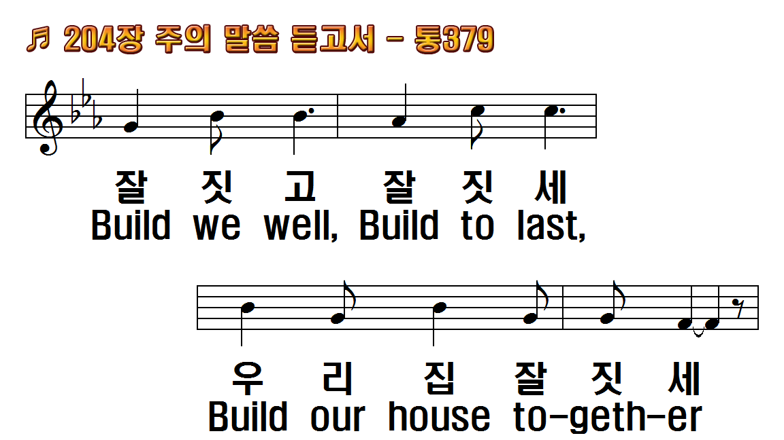
1.주의 말씀 듣고서 준행하는
2.주의 말씀 듣고도 행치 않는
3.세상모든 사람들 집을 짓는
후.잘 짓고 잘 짓세 우리 집
1.Those who hear and do the
2.Those who hear and do not
3.No one lives but builds a
R.Build we well, Build to last,

Slide 6
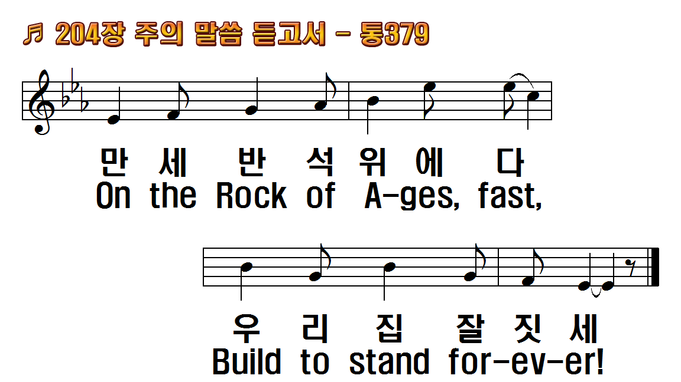
1.주의 말씀 듣고서 준행하는
2.주의 말씀 듣고도 행치 않는
3.세상모든 사람들 집을 짓는
후.잘 짓고 잘 짓세 우리 집
1.Those who hear and do the
2.Those who hear and do not
3.No one lives but builds a
R.Build we well, Build to last,

Slide 7
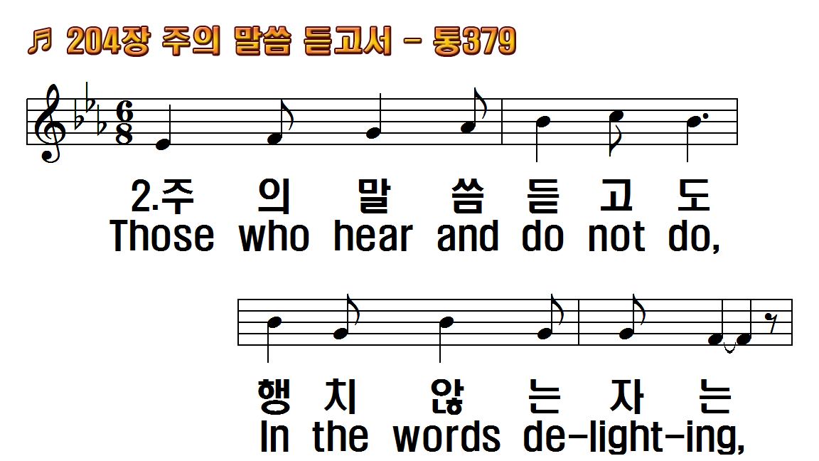
1.주의 말씀 듣고서 준행하는
2.주의 말씀 듣고도 행치 않는
3.세상모든 사람들 집을 짓는
후.잘 짓고 잘 짓세 우리 집
1.Those who hear and do the
2.Those who hear and do not
3.No one lives but builds a
R.Build we well, Build to last,

Slide 8
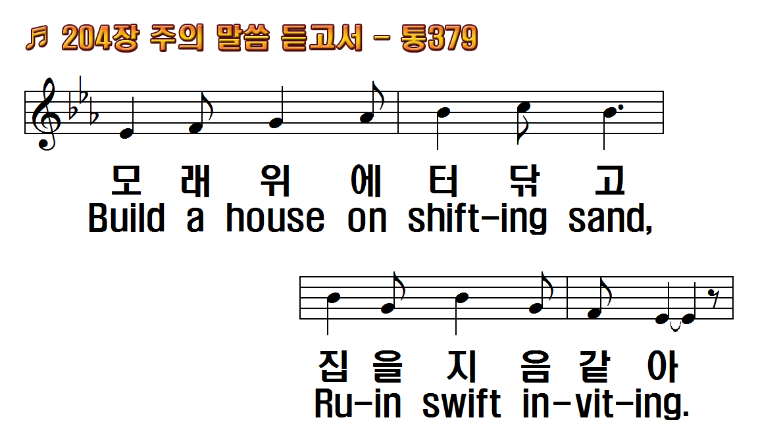
1.주의 말씀 듣고서 준행하는
2.주의 말씀 듣고도 행치 않는
3.세상모든 사람들 집을 짓는
후.잘 짓고 잘 짓세 우리 집
1.Those who hear and do the
2.Those who hear and do not
3.No one lives but builds a
R.Build we well, Build to last,

Slide 9
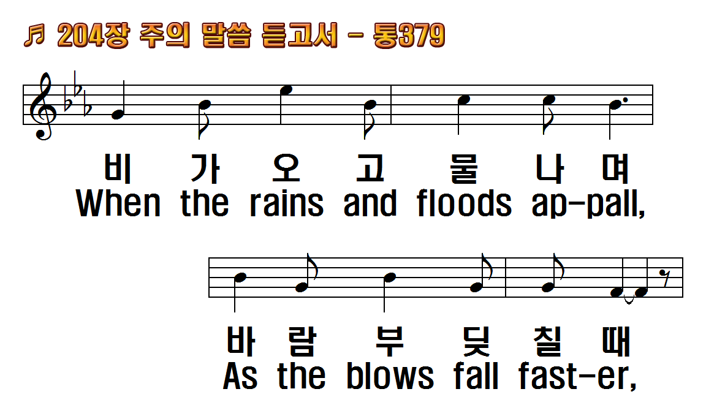
1.주의 말씀 듣고서 준행하는
2.주의 말씀 듣고도 행치 않는
3.세상모든 사람들 집을 짓는
후.잘 짓고 잘 짓세 우리 집
1.Those who hear and do the
2.Those who hear and do not
3.No one lives but builds a
R.Build we well, Build to last,

Slide 10
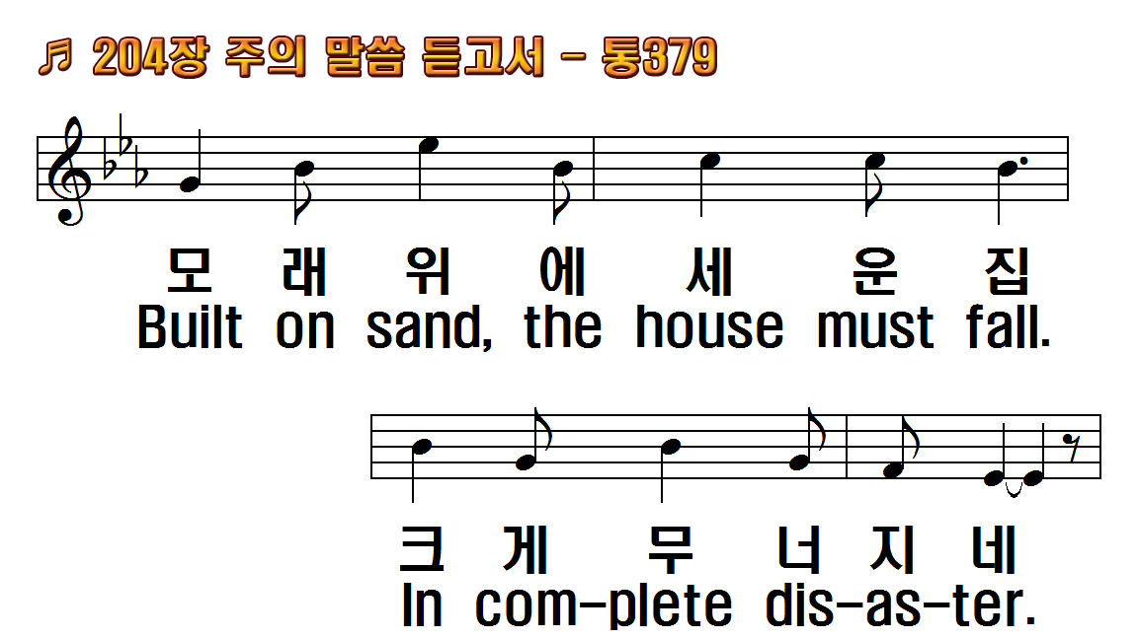
1.주의 말씀 듣고서 준행하는
2.주의 말씀 듣고도 행치 않는
3.세상모든 사람들 집을 짓는
후.잘 짓고 잘 짓세 우리 집
1.Those who hear and do the
2.Those who hear and do not
3.No one lives but builds a
R.Build we well, Build to last,

Slide 11
1.주의 말씀 듣고서 준행하는
2.주의 말씀 듣고도 행치 않는
3.세상모든 사람들 집을 짓는
후.잘 짓고 잘 짓세 우리 집
1.Those who hear and do the
2.Those who hear and do not
3.No one lives but builds a
R.Build we well, Build to last,

Slide 12
1.주의 말씀 듣고서 준행하는
2.주의 말씀 듣고도 행치 않는
3.세상모든 사람들 집을 짓는
후.잘 짓고 잘 짓세 우리 집
1.Those who hear and do the
2.Those who hear and do not
3.No one lives but builds a
R.Build we well, Build to last,

Slide 13
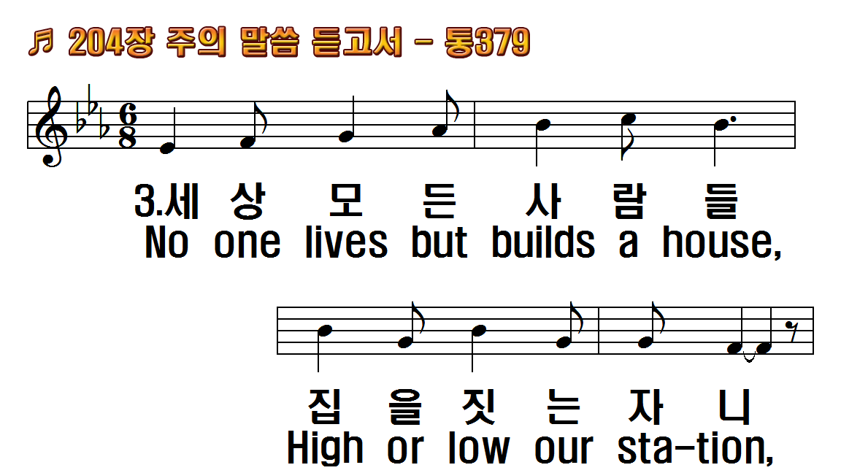
1.주의 말씀 듣고서 준행하는
2.주의 말씀 듣고도 행치 않는
3.세상모든 사람들 집을 짓는
후.잘 짓고 잘 짓세 우리 집
1.Those who hear and do the
2.Those who hear and do not
3.No one lives but builds a
R.Build we well, Build to last,

Slide 14
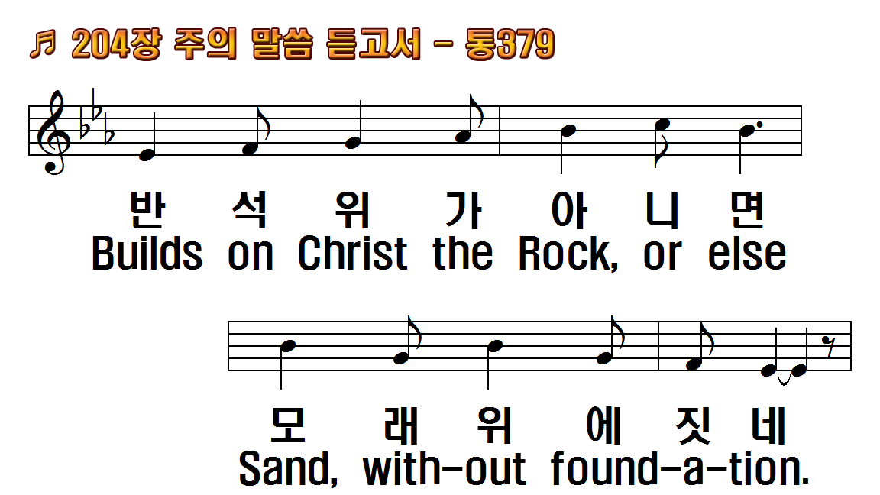
1.주의 말씀 듣고서 준행하는
2.주의 말씀 듣고도 행치 않는
3.세상모든 사람들 집을 짓는
후.잘 짓고 잘 짓세 우리 집
1.Those who hear and do the
2.Those who hear and do not
3.No one lives but builds a
R.Build we well, Build to last,

Slide 15
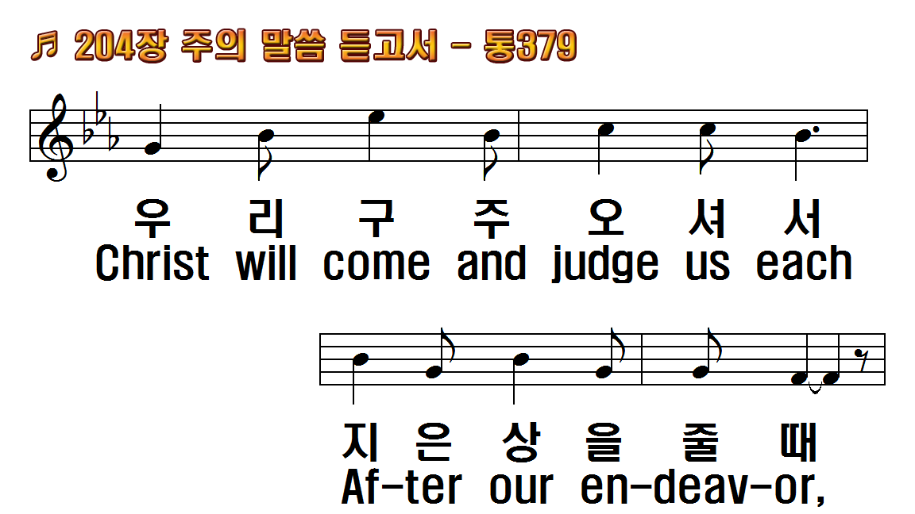
1.주의 말씀 듣고서 준행하는
2.주의 말씀 듣고도 행치 않는
3.세상모든 사람들 집을 짓는
후.잘 짓고 잘 짓세 우리 집
1.Those who hear and do the
2.Those who hear and do not
3.No one lives but builds a
R.Build we well, Build to last,

Slide 16
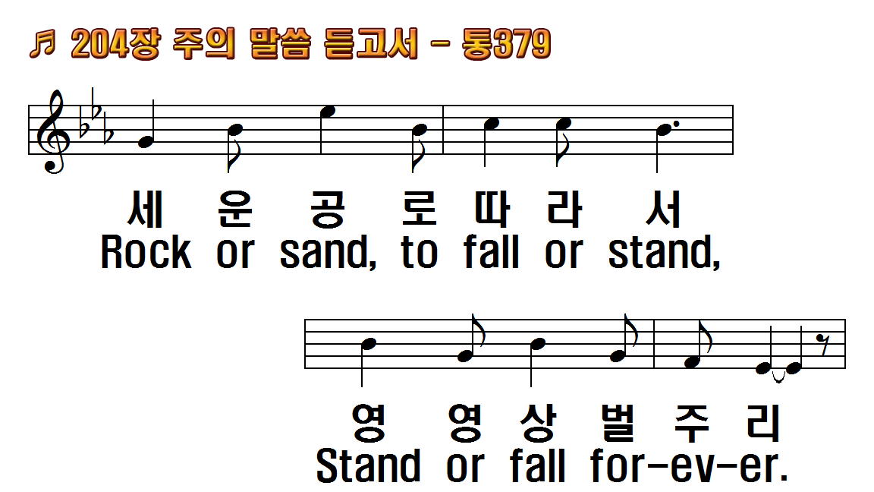
1.주의 말씀 듣고서 준행하는
2.주의 말씀 듣고도 행치 않는
3.세상모든 사람들 집을 짓는
후.잘 짓고 잘 짓세 우리 집
1.Those who hear and do the
2.Those who hear and do not
3.No one lives but builds a
R.Build we well, Build to last,

Slide 17
1.주의 말씀 듣고서 준행하는
2.주의 말씀 듣고도 행치 않는
3.세상모든 사람들 집을 짓는
후.잘 짓고 잘 짓세 우리 집
1.Those who hear and do the
2.Those who hear and do not
3.No one lives but builds a
R.Build we well, Build to last,

Slide 18
1.주의 말씀 듣고서 준행하는
2.주의 말씀 듣고도 행치 않는
3.세상모든 사람들 집을 짓는
후.잘 짓고 잘 짓세 우리 집
1.Those who hear and do the
2.Those who hear and do not
3.No one lives but builds a
R.Build we well, Build to last,

Slide 19
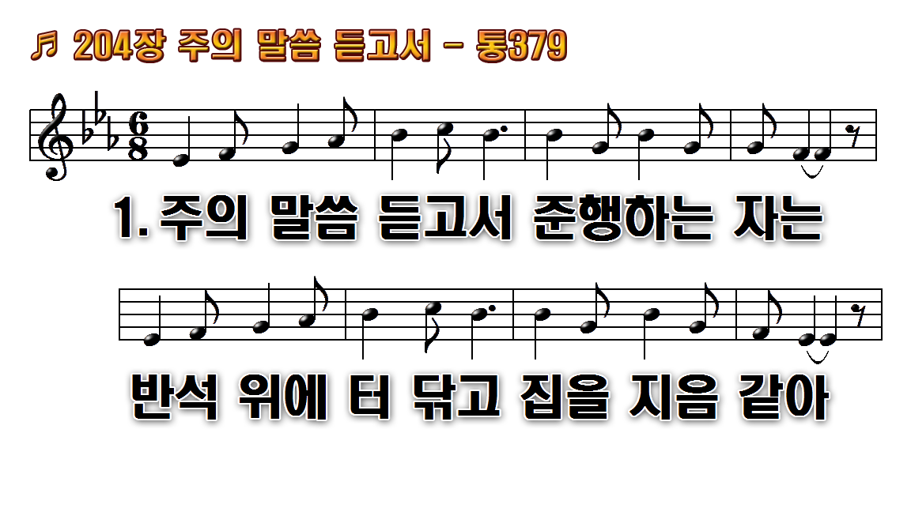
1.주의 말씀 듣고서 준행하는
2.주의 말씀 듣고도 행치 않는
3.세상 모든 사람들 집을 짓는

Slide 20
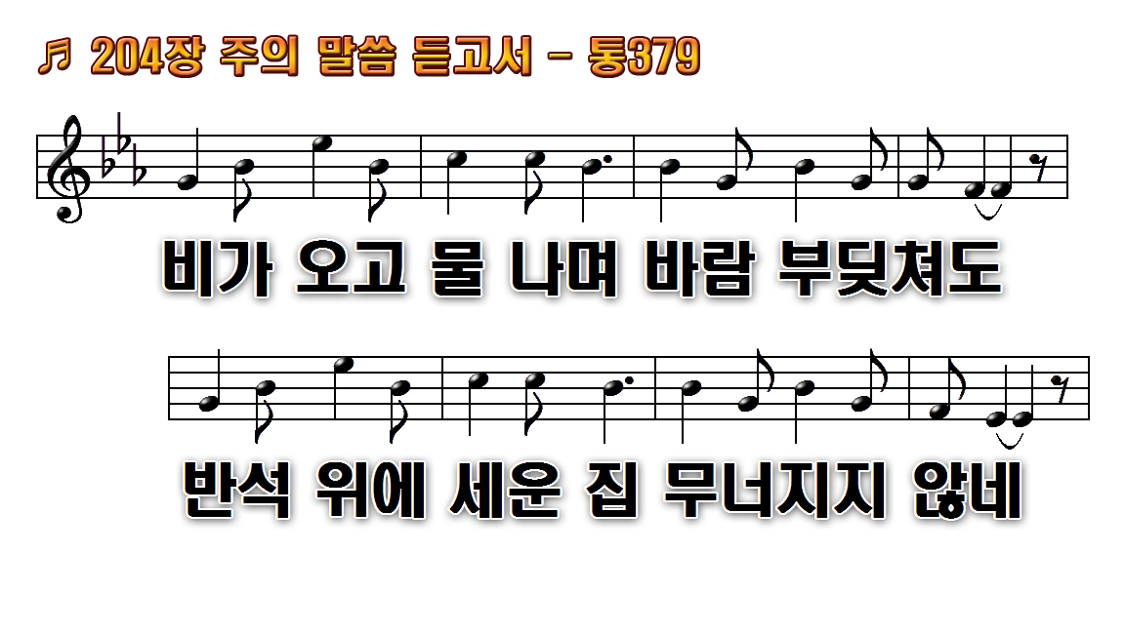
1.주의 말씀 듣고서 준행하는
2.주의 말씀 듣고도 행치 않는
3.세상 모든 사람들 집을 짓는

Slide 21
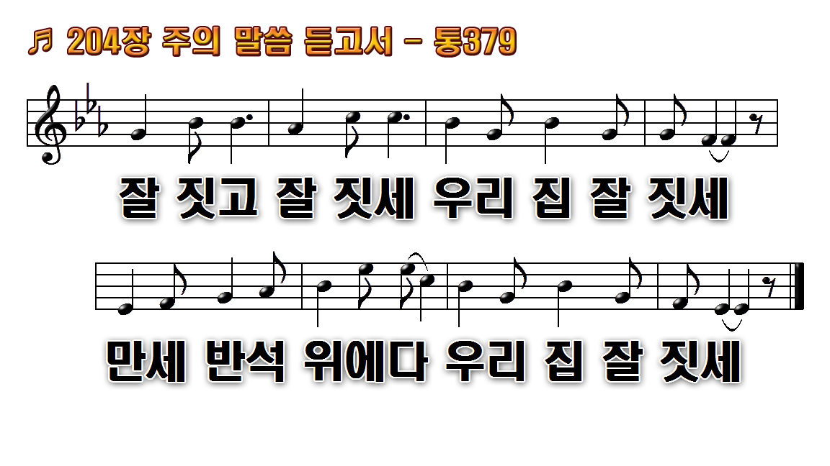
1.주의 말씀 듣고서 준행하는
2.주의 말씀 듣고도 행치 않는
3.세상 모든 사람들 집을 짓는

Slide 22
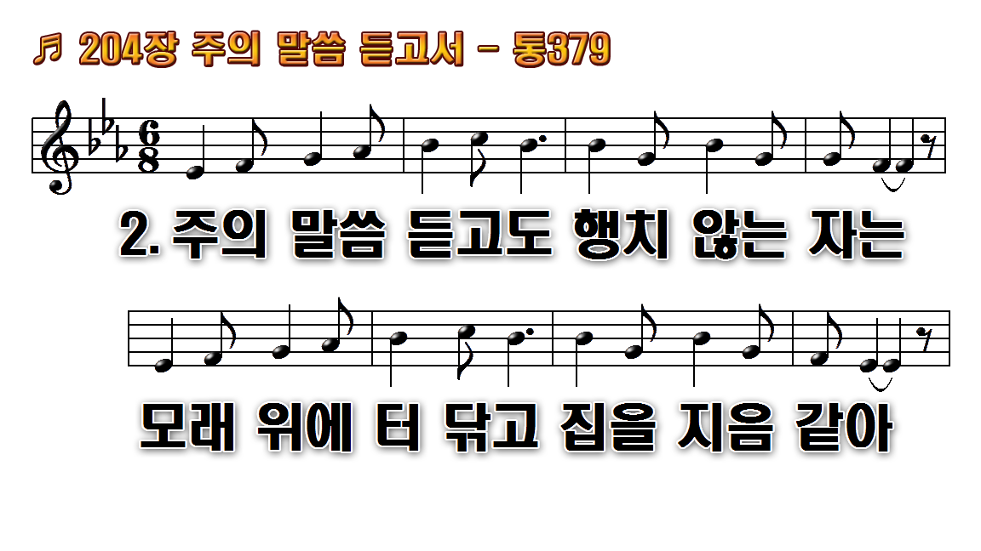
1.주의 말씀 듣고서 준행하는
2.주의 말씀 듣고도 행치 않는
3.세상 모든 사람들 집을 짓는

Slide 23
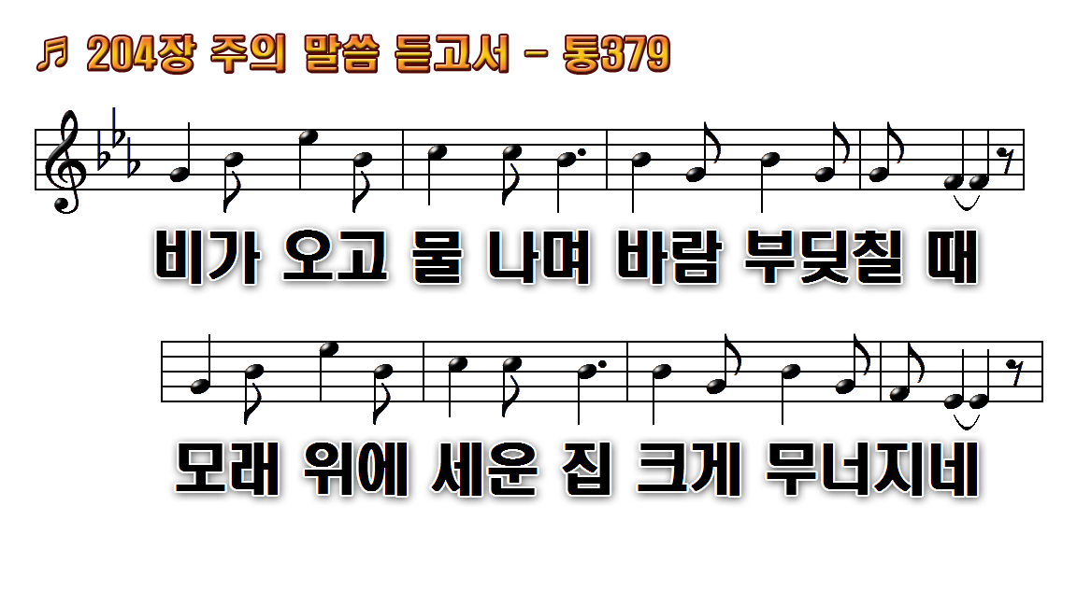
1.주의 말씀 듣고서 준행하는
2.주의 말씀 듣고도 행치 않는
3.세상 모든 사람들 집을 짓는

Slide 24
1.주의 말씀 듣고서 준행하는
2.주의 말씀 듣고도 행치 않는
3.세상 모든 사람들 집을 짓는

Slide 25
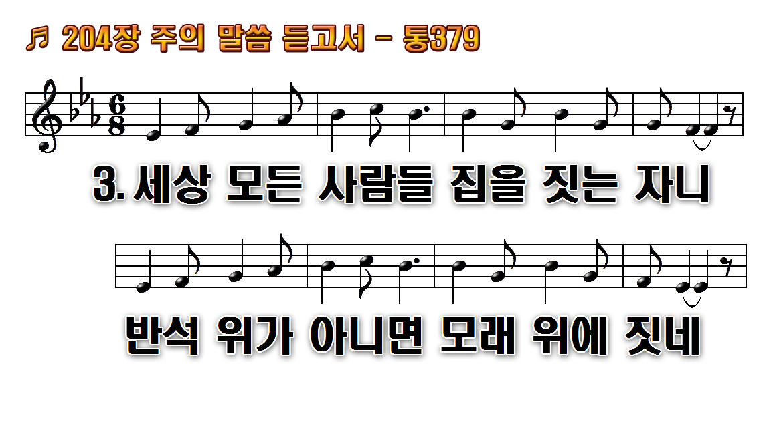
1.주의 말씀 듣고서 준행하는
2.주의 말씀 듣고도 행치 않는
3.세상 모든 사람들 집을 짓는

Slide 26
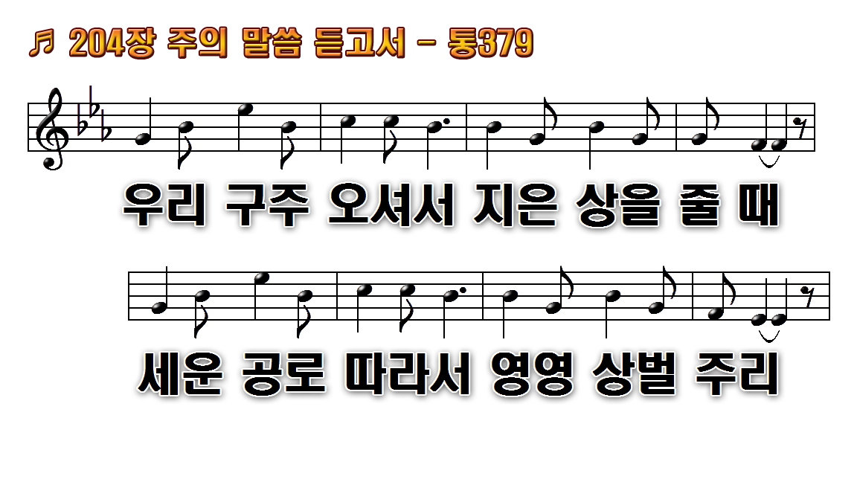
1.주의 말씀 듣고서 준행하는
2.주의 말씀 듣고도 행치 않는
3.세상 모든 사람들 집을 짓는

Slide 27
1.주의 말씀 듣고서 준행하는
2.주의 말씀 듣고도 행치 않는
3.세상 모든 사람들 집을 짓는

